Slide 1
আজকের ক্লাসে
তোমাদের স্বাগতম

Slide 2

শিক্ষক পরিচিতি
নামঃ মোঃ আব্দুল্লাহ কবির
পদবীঃ সহকারী শিক্ষক
বিদ্যালয়ের নামঃ ধানতাড়া কোটা সরকারি প্রাথমিক বিদ্যালয়,শার্শা, যশোর।

Slide 3
পাঠ পরিচিতি
শ্রেণি: প্রথম
বিষয়: প্রাথমিক গণিত
পাঠ: যোগের ধারণা
পাঠ্যাংশঃ একসঙ্গে করা
পৃষ্ঠা: ৩০
সময়: ৫০ মিনিট
তারিখঃ ৩১/০৮/২০২৫

Slide 4
শিখনফল
এই পাঠ শেষে শিক্ষার্থীরা-
২.১.১ দুই গুচ্ছ বস্তু একত্র করে গুচ্ছের বস্তুর সংখ্যা বলতে পারবে। মোট বস্তুর সংখ্যা হবে ১০টি।
২.১.২ দুই গুচ্ছ বস্তু একত্রীকরণের মাধ্যমে যোগের ধারণা লাভ করবে। যেখানে মোট বস্তুর সংখ্যা ১০টি।
২.১.৩ বিভিন্ন বস্তুর সাহায্যে যোগ করে প্রতীকের মাধ্যমে প্রকাশ করতে পারবে।

Slide 5
ধাপঃ প্রস্তুতি
সময়ঃ ১০ মিনিট

Slide 6
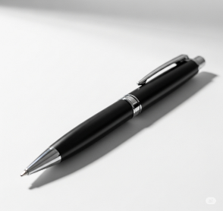

পূর্বজ্ঞান যাচাই
বাম পাশের তীরে ২টি কলম ও ডান পাশের তীরে ১টি কলম আছে। একসাথে কয়টি কলম হবে?

Slide 7
পাঠ ঘোষণা
আজ আমরা তাহলে কী শিখতে যাচ্ছি বলোতো।
হ্যাঁ আজ আমরা মজার খেলা করব এবং শিখব কীভাবে জিনিসপত্র একত্রে/একসাথে/একসঙ্গে করতে হয় আর্থাৎ যোগ করতে হয়।

Slide 8
ধাপঃ উপস্থাপন
সময়ঃ ২5 মিনিট

Slide 9
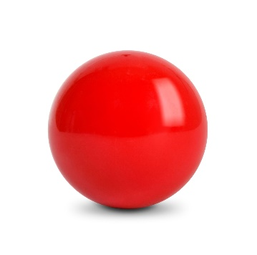
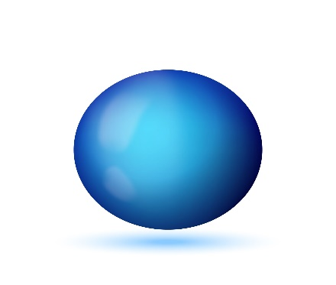
বাস্তব পর্যায়
তোমার কাছে ৩টি লাল বল আছে
আমি তোমাকে ২টি নীল বল দিলাম
এখন তোমার কাছে মোট কয়টি বল হলো?
এখন তোমার কাছে মোট ৫টি বল হলো

Slide 10

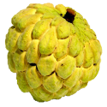
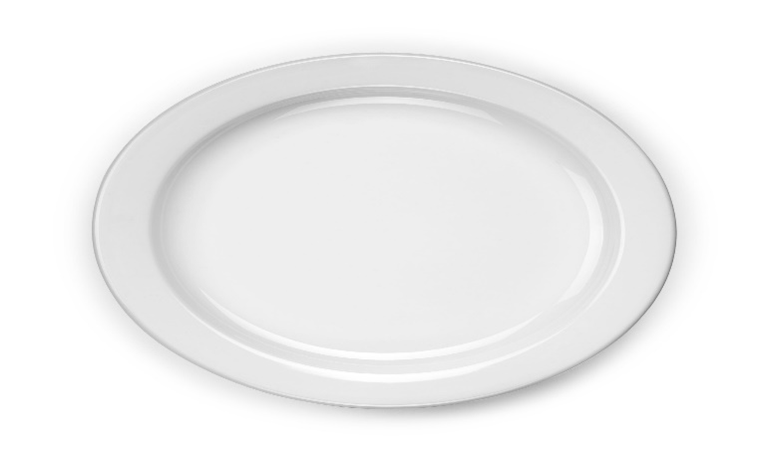
অর্ধ-বাস্তব পর্যায়
একটি প্লেটে ৩টি আতা আছে
অন্য প্লেটে ১টি আতা আছে
এখন আতাগুলো একটি প্লেটে নিলে মোট কয়টি আতা হবে?
মোট ৪টি আতা হবে

Slide 11
বস্তু নিরপেক্ষ পর্যায়
এসো গাণিতিকভাবে লিখি
+
=
৪
৩
১
+ এটিকে বলে “যোগ” চিহ্ন এবং
= এটিকে বলে “সমান” চিহ্ন
৩+১=৪ কে বলা হয় গাণিতিক বাক্য। এই ধরনের হিসাবকে বলা হয় যোগ । যোগ করে যে সংখ্যা পাওয়া যায়, তা হলো যোগফল।

Slide 12
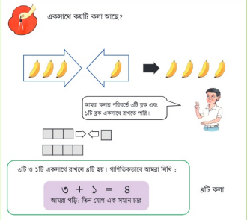
পাঠ্য বইয়ের ৩০নং পৃষ্ঠা খুলে ছবিটি ভালোভাবে দেখতে বলব
নিচের প্রশ্নগুলো করব-
বাম দিকের তীরে কয়টি কলা আছে?
ডান দিকের তীরে কয়টি কলা আছে?
একসাথে /একত্রে /মোট কয়টি কলা হবে।

Slide 13
ধাপঃ মূল্যায়ন ও সমাপ্তি
সময়ঃ ১5 মিনিট

Slide 14






৪টি পাতা ও ৩টি পাতা একত্রে কয়টি পাতা হবে?
+
=
৭
৪
৩
টি পাতা

Slide 15
৪
২
?
৫
৪
?
৬
২
?
৭
৩
?

Slide 16
৪
২
৬
৫
৪
৯
৬
২
৮
৭
৩
১০

Slide 17
আজ আমরা বস্তু/জিনিস একসঙ্গে করে হিসাব করতে ও গাণিতিক বাক্যে প্রকাশ করতে শিখলাম।
পরবর্তী ক্লাসে আমরা আরও ভিন্নরকম যোগের হিসাব শিখব।
ভালো থাকবে প্রিয় শিক্ষার্থীরা।

Slide 18


